Slide 1
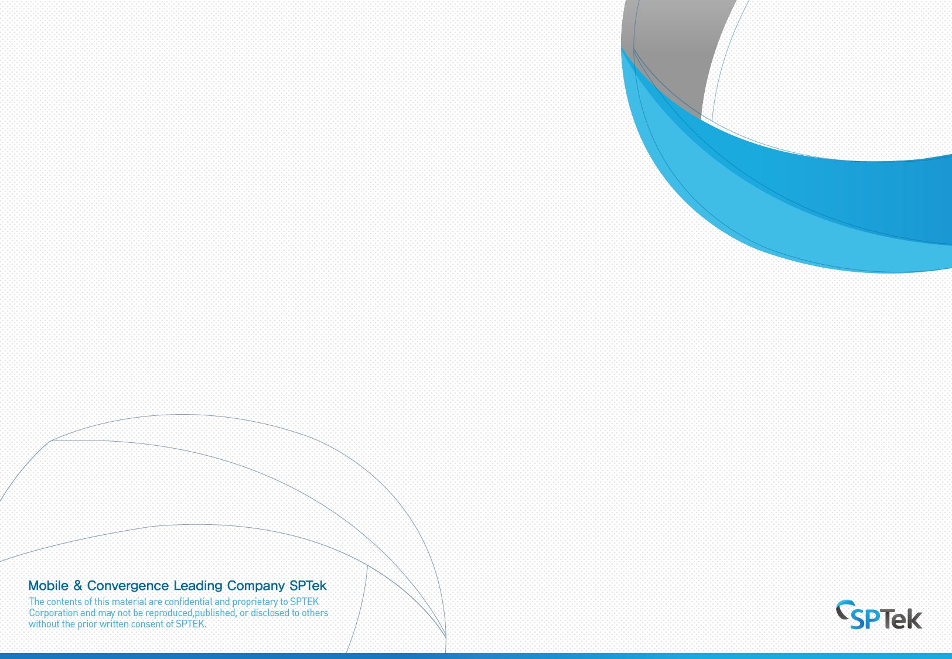
유니티로 VR 게임 만들기
에스피테크놀러지㈜
2019.11.24

Slide 2
개발, 학습 목표
Unity 를 이용한 게임 개발
타워 디펜스형 게임
길찾기
충돌처리
UI
안드로이드 단말 대상
포톤을 이용한 멀티플레이 및 사용자간 동기화

Slide 3
프로젝트 생성 및 리소스 임포트
Unity 최신 버전을 설치합니다.
3D 프로젝트를 새로 생성합니다.
패키지를 임포트합니다.
모델, 사운드, 스크립트등이 들어 있습니다.

Slide 4
2. 배경 배치, 나무 및 빌딩 설치, 카메라 이동 구현
지형 설치
지형 모델을 로드합니다.
나무 및 빌딩을 알맞게 배치합니다.
Static 설정을 합니다.
카메라 이동 구현
카메라 스크립트를 추가합니다.

Slide 5
3. 조준(Aim), 자동 탄환 발사 기능 추가
조준 기능 추가
사용자가 바라보는 곳을 조준점으로 만듭니다.
조준점 모델을 로딩합니다.
자동 탄환 발사 기능 추가
별도의 컨트롤러를 사용하지 않으므로 사용자가 바라보는 곳으로 자동으로 탄환이 발사됩니다.
발사 속도를 조절합니다.
충돌시 이펙트를 추가합니다.

Slide 6
4. 적(Drone) 셋팅, DroneSpawner 셋팅
적 Drone 설정
드론을 추가합니다.
길찾기 기능을 추가합니다.
DroneSpawner 설정
드론 오브젝트를 계속 만들어내는 DroneSpawner 를 추가합니다.
드론이 생성될 위치를 몇 개 설정합니다.

Slide 7
5. 적 체력 추가, 적에게 데미지 추가
적 체력 추가
Slider UI 를 추가합니다.
UI와 적 체력을 연동합니다.
적 데미지 추가
드론이 플레이어의 공격을 받으면 데미지를 받도록 합니다.

Slide 8
6. 드론의 타워(Tower)공격, HP 처리, 게임 오버 처리
드론의 타워 공격
드론이 타워에 왔을 때 타워를 공격하도록 합니다.
타워의 HP 처리
타위의 HP를 표시할 UI를 추가합니다.
게임 오버 처리
타위의 HP가 0이 되면 게임 오버가 되게 합니다.

Slide 9
7. PUN2 Asset 추가 AppID 설정
PUN2 Asset 추가
네트워트 기능을 추가하기 위해 PUN2 Asset을 추가합니다.
AppID 설정
플레이어간의 동기화를 위해 AppID를 설정합니다.

Slide 10
8. Aim Transform 동기화
Aim Transform 동기화
각 사용자의 조준이 동기화 되게 합니다.

Slide 11
9. DroneSpawner 생성 및 Drone Transform 동기화
DrownSpawner 생성 동기화
사용자간에 같은 곳, 같은 시간에 드론이 생성 되게 하기 위해 DrownSpawner를 동기화 합니다.
Drone Transform 동기화
사용자간에 같은 곳에 드론이 있게 Drone transform 을 동기화 합니다.

Slide 12
10. Drone 폭파/삭제 동기화
Drone 폭파 동기화
드론 폭파 이펙트를 동기화 합니다.
Drone 삭제 동기화
폭파된 드론의 삭제를 동기화 합니다.

Slide 13
11. 플레이어 데미지/HP 동기화
플레이어 데미지 동기화
플레이어의 데미지를 동기화 합니다.
플레이어의 데미지는 공유합니다.
플레이어 HP 동기화
플레이어 HP값과 표시를 동기화 합니다.

Slide 14
12. CrossHair(조준점) Fire시 Effect 출력 동기화 및 기타
CrossHair Fire Effect 동기화.
조준점 사격 이펙트를 동기화 합니다.
게임오버 후 씬 이동전 오브젝트 정리.
게임 오버 후 다시 게임이 시작하기 전에 게임에 사용되었던 오브젝트를 정리합니다.
안드로이드 빌드
안드로이드 타겟으로 빌드하여 apk 파일을 생성합니다.
빌드된 apk 파일을 핸드폰에 올린 후 설치합니다.
설치된 App이 정상 실행되나 확인합니다.

Slide 15
13. 전체 테스트 및 Q&A
Test and Q&A

Slide 16


